Slide 1
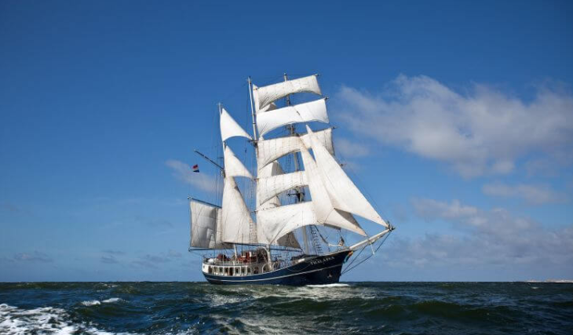
SCHULE AUF DEM SCHIFF
OCEANCOLLEGE

Slide 2
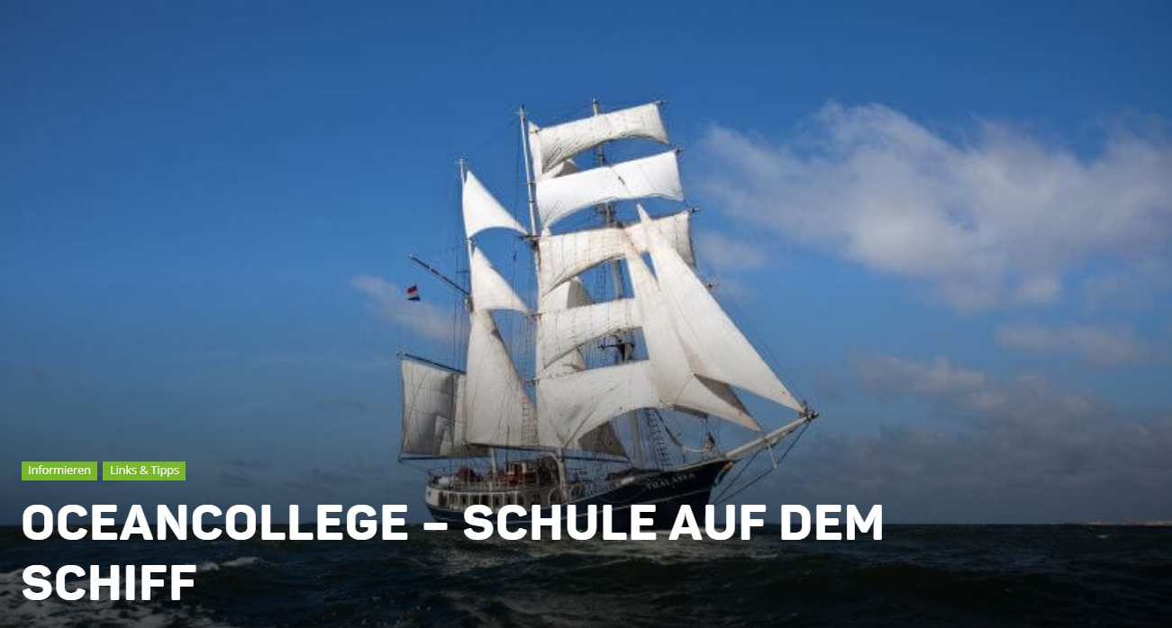
⇨ Quel est ce concepte ?

Slide 3
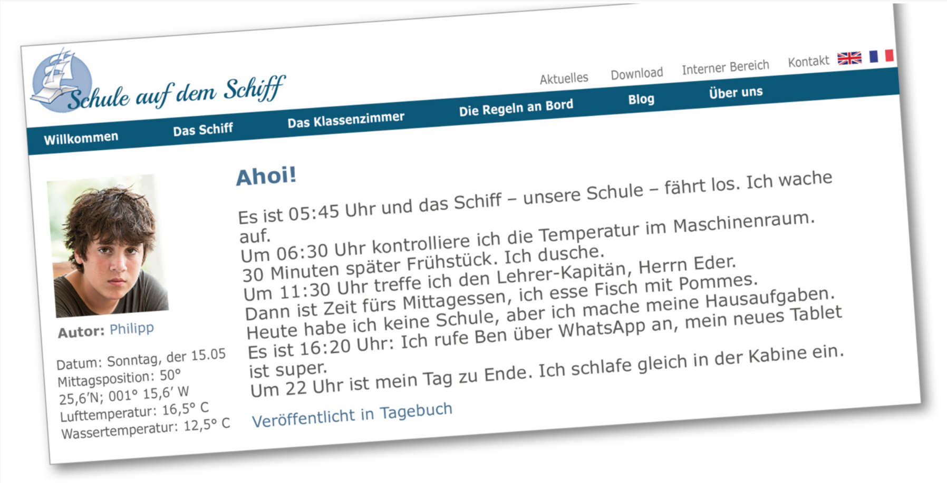
⇨ Was ist dieses Dokument? Warum?

Slide 4
⇨ Finde im Dokument Aktivitäten und Uhrzeiten.

Slide 5
(Übungsheft Seite 26)

Slide 6
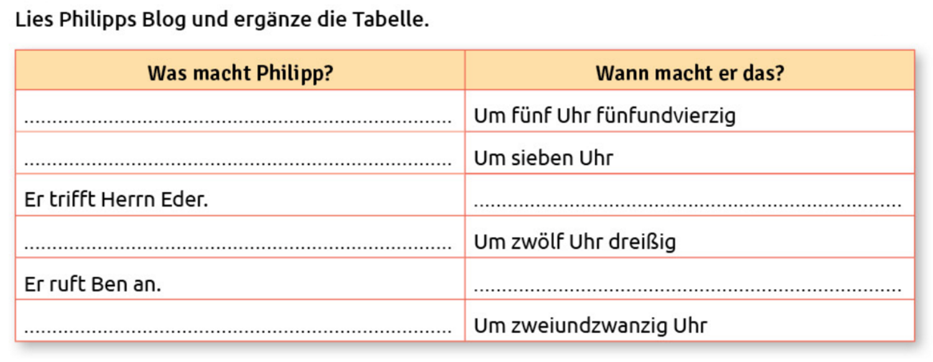
Er wacht auf.
Er duscht.
Um elf Uhr dreißig
Er isst zu Mittag.
Um sechzehn Uhr zwanzig
Er schläft ein.

Slide 7
⇨ Was macht Philipp? Wann?
Er wacht auf.
Er duscht.
Um elf Uhr dreißig
Er isst zu Mittag.
Um sechzehn Uhr zwanzig
Er schläft ein.
⇨ Philipp wacht um …

Slide 8
Oceancollege – Schule auf dem Schiff:
● Philipp wacht um …

Slide 9
(Arbeitsblatt)

Slide 10
(Buch Seite 45)

Slide 11
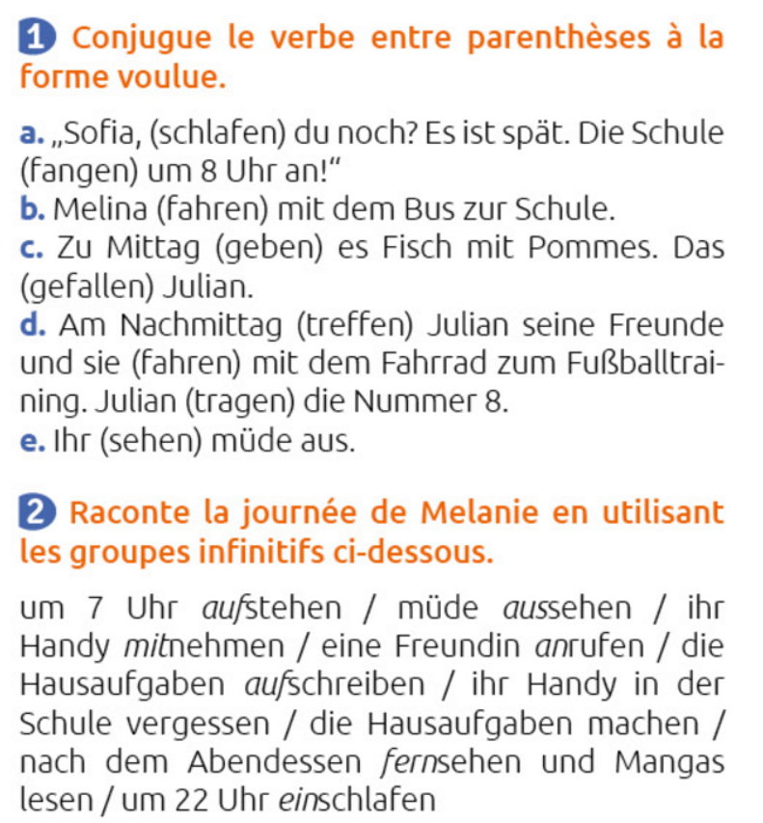

Slide 13
(Übungsheft Seite 29)

Slide 14
